Slide 1
9.1 OpenGL ES
OpenGL ES（OpenGL for Embedded System），是基于OpenGL三维图形API的子集，主要针对于手机以及PDA等嵌入式设备设计的。
随着Android系统版本以及硬件水平的提升，OpenGL ES版本也由原先仅支持固定渲染管线的OpenGL ES 1.X升级为支持自定义渲染管线的OpenGL ES 2.0。
使用OpenGL ES 2.0渲染的3D场景更加真实从而能够创造全新的用户体验。
OpenGL ES 3.0则是最新的移动图形标准规范（Android4.3）。它意味着提升设备的屏幕画质，增强3D游戏的画面体验。

Slide 2
OpenGL ES
基于OpenGL ES 2.0的3D应用不能在模拟器上运行，必须使用配置了GPU（GPU要求支持OpenGL ES 2.0）的真机（Android版本要求最低为2.2）才可以。
现今较为知名的3D图形API有OpenGL、DirectX以及OpenGL ES，它们各自的应用领域如下：
  DirectX：主要应用与Windows下游戏开发。
  OpenGL：应用领域比较广泛，适用于UNIX、Mac OS、Linux以及Microsoft等几乎所有操作系统。
  OpenGL ES：专门针对于嵌入式设备的，其实是OpenGL的剪裁版本，去除了OpenGL中许多不是必须存在的特性。

Slide 3
手机GPU
英文全称Graphic Processing Unit，中文翻译为“图形处理器”
Imagination 公司PowerVR系列：
  应用在iPhone和iPad系列产品上
  三星的Galaxy S使用POWERVR SGX540
  POWERVR SGX545支持OpenGL ES 3.0
Geforce ULP系列
高通的Adreno系列，小米手机。
Mali系列，由ARM研发设计的GPU

Slide 4
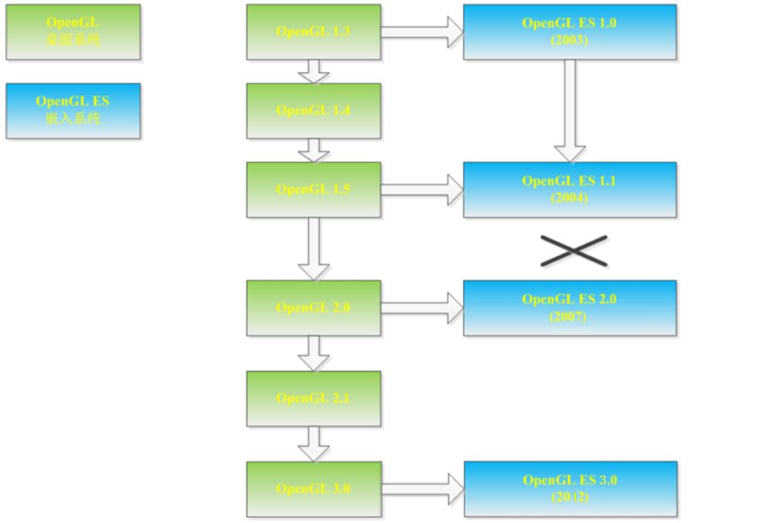

Slide 5
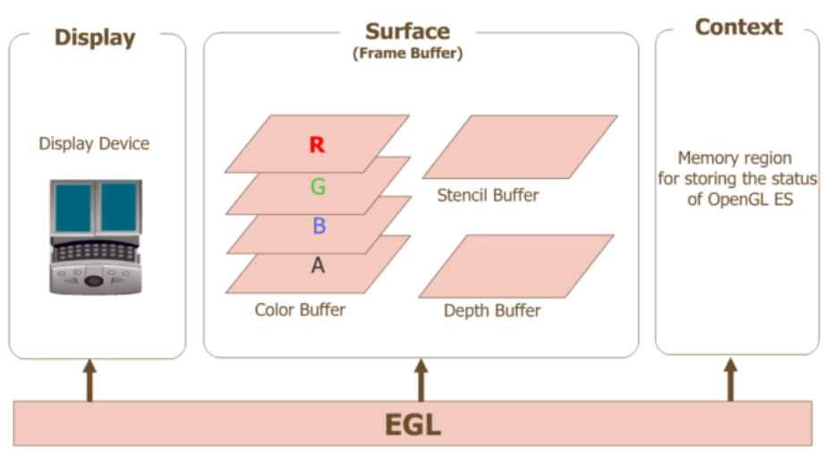

Slide 6
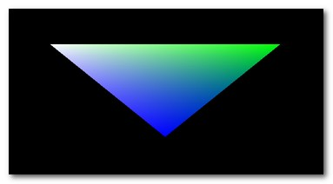
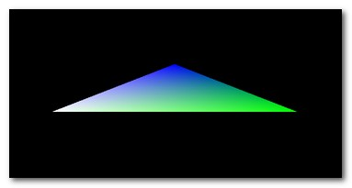
9.2 Sample3_1

Slide 7
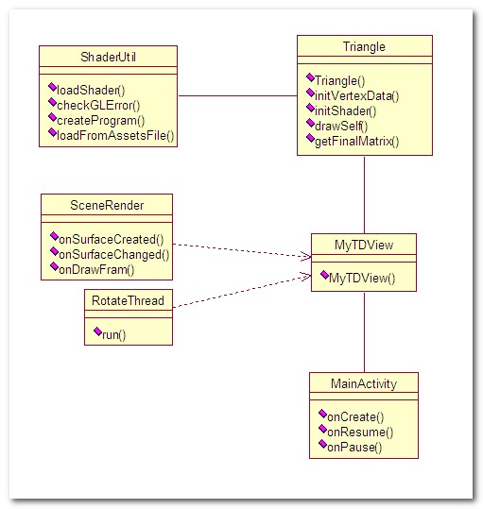

Slide 8
ShaderUtil
ShaderUtil：把着色器（Shader）脚本加载进显卡并编译。
加载着色器方法 : 根据着色器类型 和 着色器脚本字符串获取着色器
  public static int loadShader(int shaderType , String source)
  流程 : 创建着色器 -> 加载着色器脚本 -> 编译着色器 -> 获取着色器编译结果
创建着色器方法 : 根据顶点着色器和片元着色器创建着色程序
  public static int createProgram(String vertexSource , String fragmentSource)
  流程 : 调用loadShader()加载顶点、片元着色器 -> 创建着色程序 -> 向着色程序中加载顶点、片元着色器 -> 连接程序 -> 获取链接结果
检查错误方法 : 检查每一步是否出现错误
  public static void checkGLError(String op)
  流程 : 循环获取错误信息, 知道出现异常将异常信息打印出来
获取着色脚本 : 从assets目录中的着色脚本中获取着色脚本的字符串信息
  public static String loadFromAssetsFile(String fileName, Resources resources)
  流程 : 打开assets输入流 -> 创建带缓冲区的输出流 -> 读取输入流信息放入缓冲区 -> 将缓冲区数据转为字符

Slide 9
Triangle
Triangle(MyTDView mv)
initVertexData()：初始化顶点数据与顶点的颜色数据
initShader(MyTDView mv)：创建并初始化着色器，并调用相应的脚本vertex.sh、frag.sh。
drawSelf()：绘制三角形的方法，调用了下面的变换矩阵getFianlMatrix(mMMatrix), 0)。
getFianlMatrix(float[] spec)：通过物体的3D变换矩阵、摄像机参数矩阵、投影矩阵计算产生最终总变换矩阵的方法。

Slide 10
MyTDView
继承了GLSurfaceView
通过内部类的形式创建了渲染器
着色器脚本
顶点着色器vertex.sh
  执行顶点变换、纹理坐标变换等顶点操作
片元着色器frag.sh
  执行纹理的访问、颜色的汇总以及雾效等操作

Slide 11
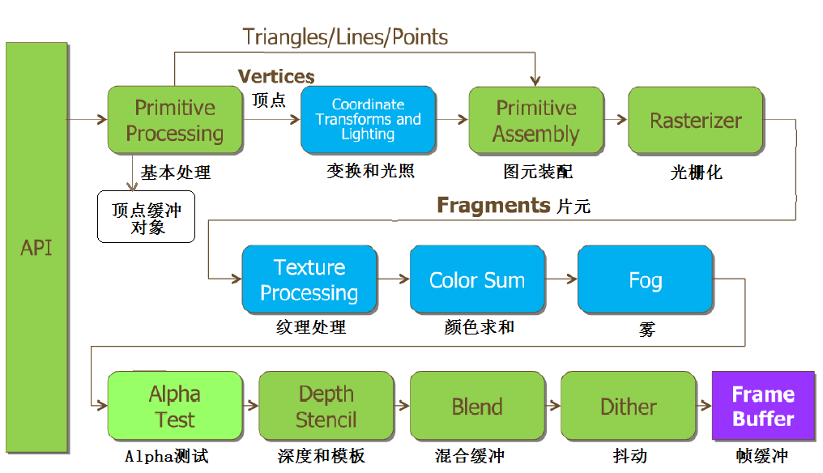
9.3 OpenGL ES 1.x的渲染管线

Slide 12
OpenGL ES 1.x的渲染管线
基本处理：该阶段设定3D空间中物体的顶点坐标、顶点对应的颜色、顶点的纹理坐标等属性并制定绘制方法（点绘制、线段绘制、三角形绘制）。
顶点缓冲对象：可选功能，在顶点数据不变的情况下，初始化后可把顶点数据处理后放入顶点缓冲对象，省去I/O开销，提高渲染效率。
变换和光照：
  进行顶点变换（平移、旋转或缩放等）
  根据程序中设置的光照属性对顶点进行光照计算，根据程序送入的光源位置、性质、各通道强度、物体的材质等，依据一定的光照数学模型计算各顶点的光照情况。

Slide 13
OpenGL ES 1.x的渲染管线
图元装配：顶点数据根据数据设置的绘制方式被结合成完整的图元。
  点绘制：一个顶点一个图元
  线段绘制：两个顶点一个图元
  三角形绘制：三个顶点一个图元
  接着对装配好的图元进行裁剪（clip）：保留完全在视锥体中的图元，丢弃完全不在视锥体中的图元，对一半在一半不在的图元进行裁剪；接着再对在视景体中的图元进行剔除处理（cull），这个过程可编码来决定是剔除正面，背面还是全部剔除。
光栅化：基本图元被转换为二维的片元（fragment），fragment 表示可以被渲染到屏幕上的像素，它包含位置、颜色、纹理坐标等信息，这些值是由图元的顶点信息进行插值计算得到的。这些片元接着被送到片元着色器中处理，这是从顶点数据到可渲染在显示设备上的像素的质变过程。

Slide 14
OpenGL ES 1.x的渲染管线
纹理处理：根据需要处理的片元的纹理坐标及采用的纹理id对应的纹理图进行纹理采样，获取采样值。
颜色求和：执行颜色变化，更具纹理采样及光照计算等结果综合生成需处理片元的颜色。
雾：设置雾的相关参数，如颜色、浓度、范围等，根据某种雾的数学模型计算当前处理的片元受雾影响后的颜色。
Alpha测试： OpenGL ES 会检查每个片元的Alpha值符合条件的片元被送入下一个阶段，不符合的丢弃。
深度和模板：
  深度测试：比较下一个片元段与帧缓冲区中的片元的深度，从而决定哪一个像素在前面，哪一个像素被遮挡；
  模版测试：将模版缓存中的值与一个参考值进行比较，从而进行相应的处理。

Slide 15
OpenGL ES 1.x的渲染管线
混合：是将片元的颜色和帧缓冲区中已有的颜色值进行混合，并将混合所得的新值写入帧缓冲；
抖动：抖动是使用有限的色彩让你看到比实际图象更多色彩的显示方式，以缓解表示颜色的值的精度不够大而导致的颜色剧变的问题。
帧缓冲：这是流水线的最后一个阶段，帧缓冲中存储这可以用于渲染到屏幕或纹理中的像素值。 OpenGL ES 的物体绘制并不是直接在屏幕上进行，而是预先在帧缓冲区中绘制，绘制完一帧将结果交换到屏幕上。

Slide 16
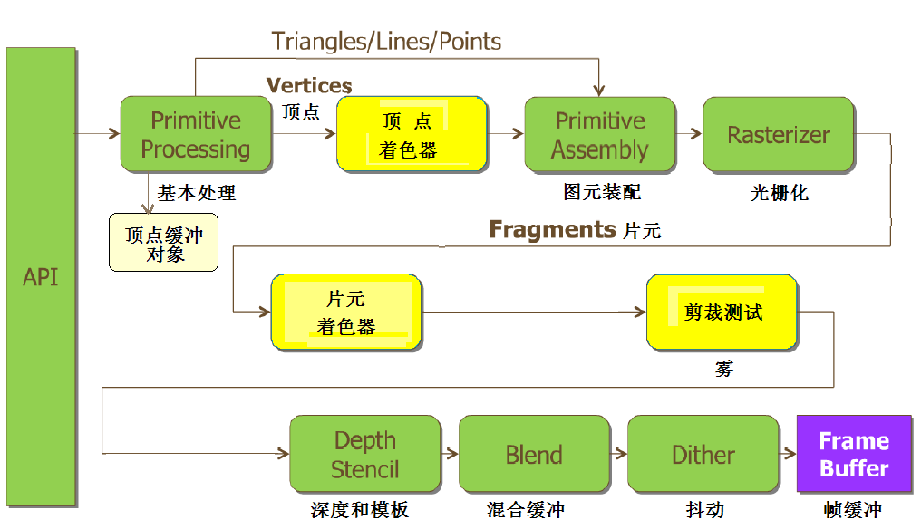
9.4 OpenGL ES 2.0 的渲染管线

Slide 17
OpenGL ES 2.0的渲染管线
顶点着色器是一个可编程的处理单元，代替了原有固定的管线的顶点变换、光照计算。
片元着色器取代了1.x的纹理处理、颜色求和、雾、 Alpha测试，使纹理处理、颜色求和、雾效果均由开发者自行开发，达到增强了程序对片元的处理能力。

